Slide 1

SmART Library
–
Konzeption einer Augmented Reality App für Bibliotheken
Linda Freyberg und Sabine Wolf, Projekt mylibrARy, FH Potsdam

Slide 2
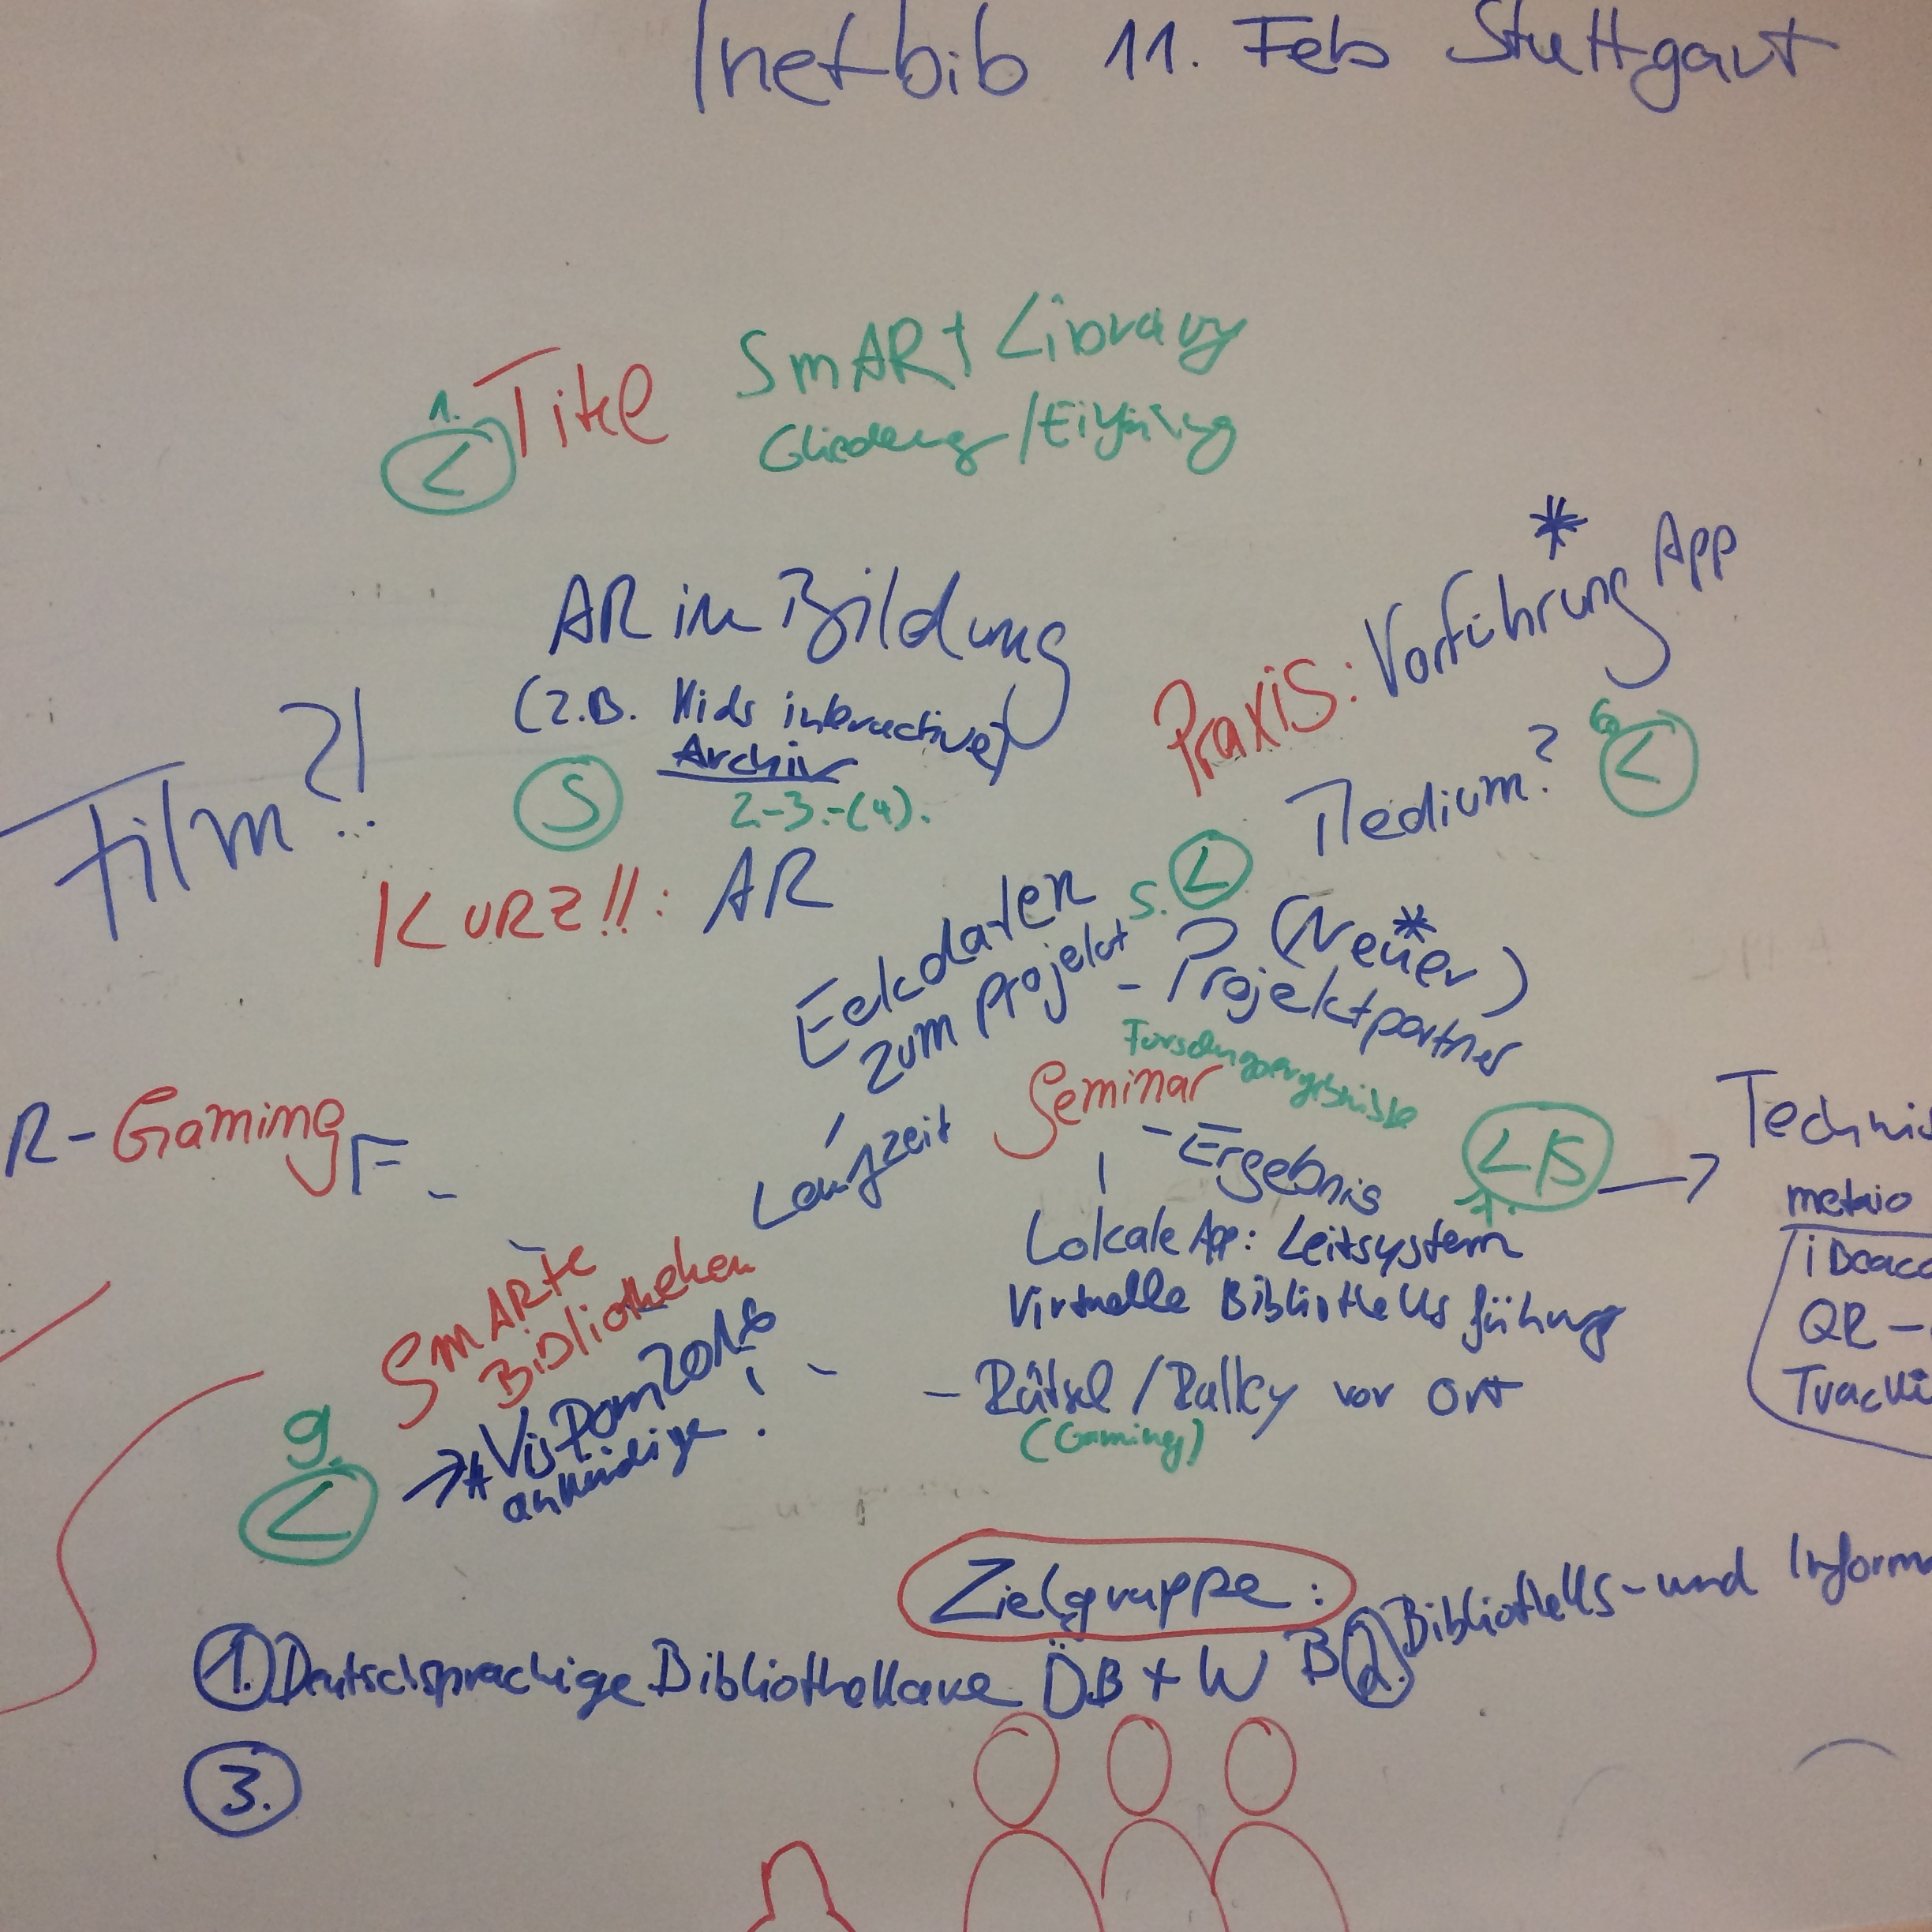
1. Augmented Reality in Kultur und Bildung
2. Projekt mylibrARy
- Demo mylibrARy-App
3. Lokaler Einsatz von AR in Bibliotheken
4. Ausblick: SmARte Bibliotheken
Notes:
L: Hier sehen sie ein Artefakt unseres Brainstormings für unseren Vortrag heute. Unser Vortrag hat die folgende Gliederung: Zunächst sprechen wir über die Technologie Augmented Reality und setzen diese in den Kontext AR in Bildung und zeigen einige Beispiele.
Anschließend informieren wir sie über die Eckdaten unseres Projekts mylibrARy und demonstrieren den allerneusten Prototyp. Dann sprechen wir über lokale Einsatzmöglichkeiten von AR in Bibliotheken und die technischen Vorraussetzungen. Abschließend diskutieren wir über AR im Kontext der sogenannten Smart Library.

Slide 3
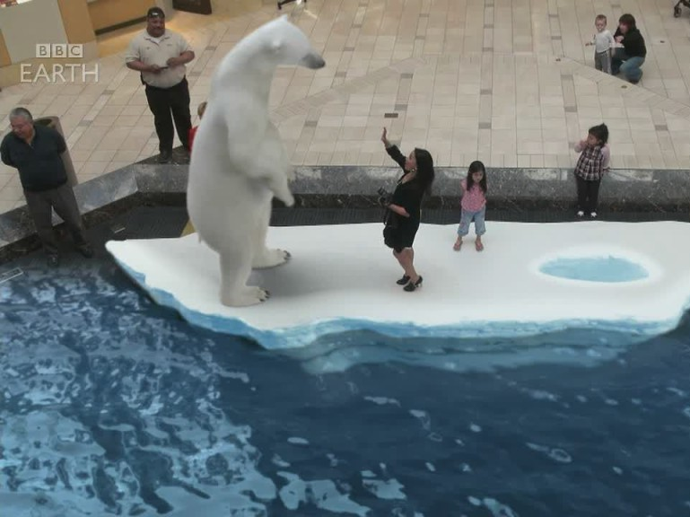
AR im Kulturbereich
Bibliotheken
Archive, Museen
Notes:
Living Archives Projekt Uni Malmö, Archive, Bibliothek, Theater Bei dem Froschungsprojekt geht es darum die Herausforderungen die durch die digitale Gesellschaft entstehen in Bezug zu Archiven zu setzen. Schalgworte sind u.a. open Data Access, Beachtung des kulturellen Erbes und die Hervorhebung der Archive als soziale Ressource
Orangeleaves -> Dörfer rund um Edinburgh die mit Informationen aus Archiven angereichert wurden
AR Guide British Museum, ARFührung Bayerisches Staatsmuseum
AR Stuttgart -> Zeitfenster App, Stadtmuseum 2017

Slide 4

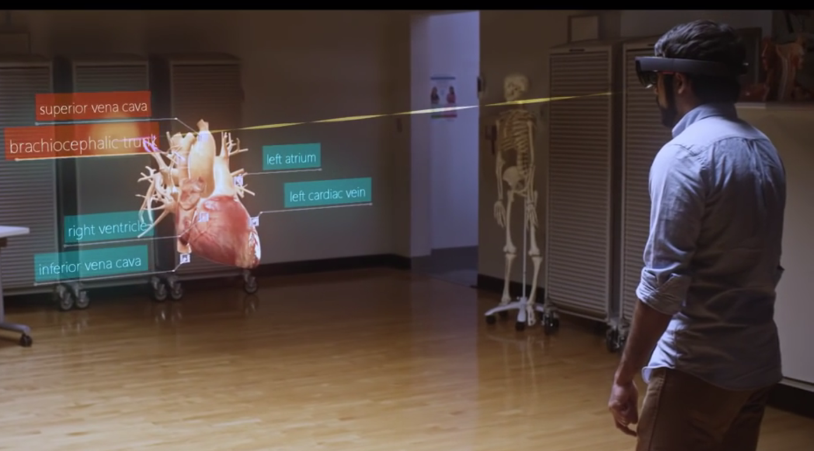
AR in der Bildung
Augmented Learning
Anwendungsszenarien
Notes:
Anwendungsszenarien: Kindergarten – Hochschule. Bsp.: (SCARLET-Programm, Special Collections using Augmented Reality to Enhance Learning and Teaching, unterstützt von der University of
Manchester and Mima und der John Rylands Library, Manuskripte wurden hier mit digitalen Informationen angereichert um den Studierenden ein besseres Verständnis zu vermitteln. Beispile im
Dtl. Social Augmented Learning, BMBF Bergische Uni Wuppertal Fraunhofer Institut Verquickung v augementierten Lerninhalten mit social media basierten Lernangeboten
Film: Angehende Ärtzte der Case Western University lernen mittels AR den menschlichen Körper zu verstehen.
Gesundheitsgefahren Virtual sickness

Slide 5




Projekt mylibrARy
FH Potsdam: Wissenschaftlicher Input
These: Visuelle und semantische Kontextualisierung führt zu neuen Informationen und somit zu Wissen.
Konzeption der App: Kontexrelevante Informationen
Durchführung von drei Benutzerstudien
Verbundapp <-> Lokaler Einsatz
Notes:
L: Das im Juni 2014 angelaufene Projekt wird vom Bundesministerium für Wirtschaft und Energie gefördert und hat eine Laufzeit von zwei Jahren. mylibrARy ist ein Kooperationsprojekt der Fachhochschule Potsdam und der TOJAQ GmbH.
Während wir den wissenschaftlichen Input liefern und die Konzeption der App übernehmen ist die Firma für die technische Umsetzung verantwortlich.
Wir legen die These zugrunde, dass durch die visuelle und semantische Anreicherung von Informationen, im Kontext neue Informationen enstehen.

Slide 6
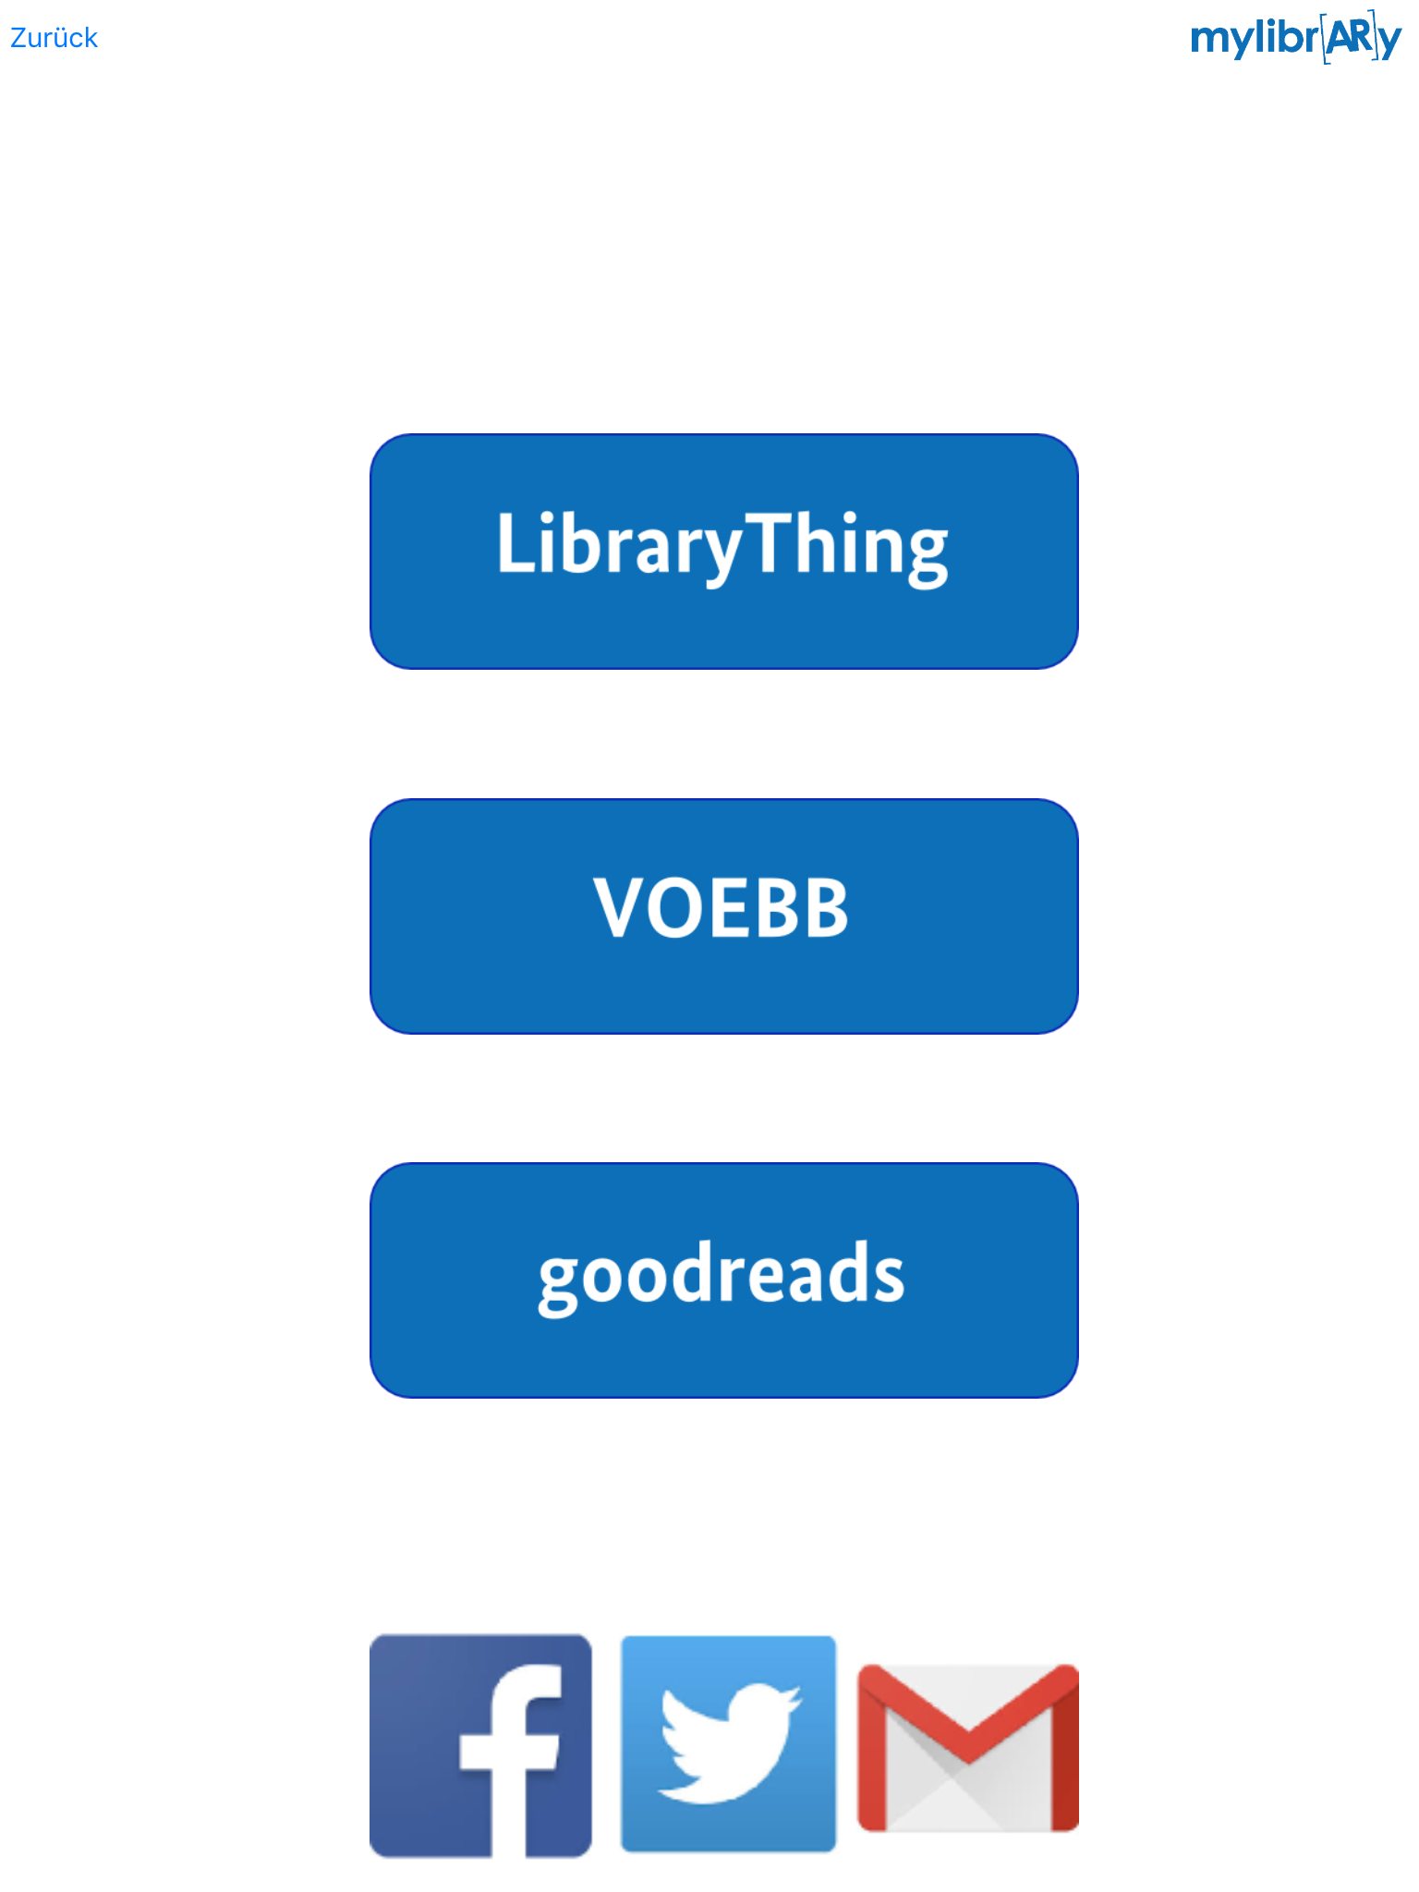
Demonstration der mylibrARy-App
Notes:
Nun sind wir froh, dass wir unseren allerneusten Prototyp der mylibrary-App präsentieren können und haben einen kleinen Demo-Film vorbereitet:
Nach dem Starten der App wird man aufgefordert mit der Kamera einen Barcode einzuscannen. Die App erkennt zur Zeit ISBN-Codes sowie Barcodes von Bibliotheken.
Nach der erfolgreichen Erkennung des Barcodes werden vier Funktionen angezeigt:
LibraryThing: Über LibraryThing werden vorhandene Rezensionen und Bewertungen angezeigt
VOEBB: Eine Katalogabfrage im Verbund der öffentlichen Bibliotheken Berlins wird gestartet und der Titel dort angezeigt.
Goodread: Über Goodreads können alternativ vorhandene Rezensionen und Bewertungen angezeigt werden
Teilen: Via Facebook, Twitter oder Mail kann das Buch geteilt werden. Je nachdem für welches Netzwerk ein Account auf dem mobilen Endgerät vorhanden ist.
Weitere geplante Funktionen sind:
Freunde-Finder: Nach Einloggen sieht man Personen in der Bibliothek, die zu ähnlichen Themen arbeiten. Mit der Möglichkeit zum Austausch via Chat.
BibTip recommender
Anzeige semantisch ähnlicher Medien im Bibliothekskatalog sowie andere vorhandene Medientypen (Film zum Buch) und falls vorhanden Trailor des Films.
Ein Ergebnis unser ersten Studie (einer Online-Befragung der Fachcommunity mit rund 400 Teilnhmern) war, dass AR stark mit visuellen Effekten und spielerischen Elementen verquickt ist. Diesen Gaming-Charakter haben wir nun lokal in einer Bibliothek umgesetzt:

Slide 7
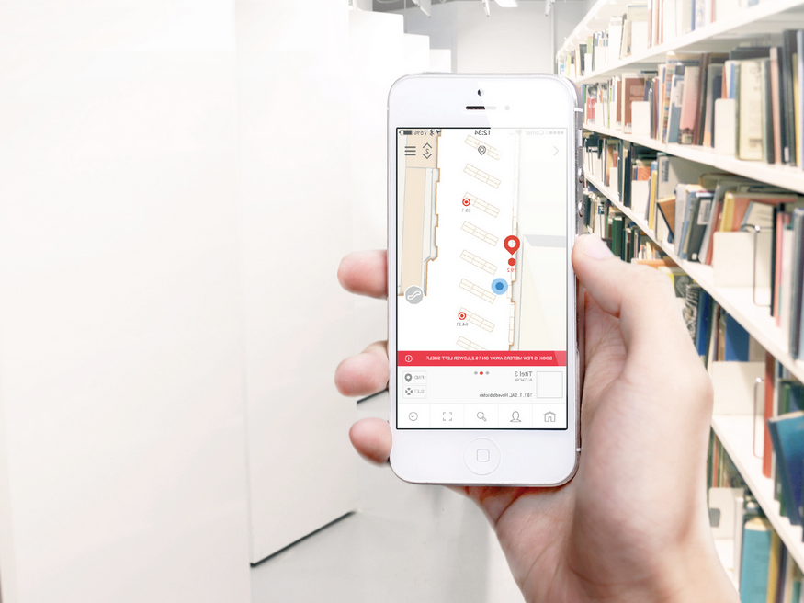

Einsatz von AR in (Ihren) Bibliotheken?
Seminar an der FHP: „Konzipierung eines virtuellen Bibliothekrundgangs“
In Kooperation mit der Ingeborg-Drewitz-Bibliothek in Berlin-Steglitz
Notes:
Im Sommersemester haben wir an der FHP für Bachelor-Studenten im 3. semester des Studienganges Bibliotheksmanagement ein Projektseminar angeboten. Dort haben wir eine AR-App für die Ingeborg-Drewitz-Bibliothek in Berlin-Steglitz entwickelt sowie eine virtuelle Schnitzeljagd. Zunächst möchte ich Ihnen 3 beispiele zeigen, wie man AR in einer Bibliothek einsetzen kann:
Via Bilderkennung wird ein Ort in der Bibliothek in diesem Fall der Rückgabe-Automat erkannt. Dort kann man in einem Layer Informationen in verschiedenen Sprachen ergänzen und mit verschiedenen Medien anreichern, in diesem Fall mit einem Info-Video.
Die Studierenden haben ein Masskottchen entwickelt, welches sich an verschiedenen Orten in der Bibliothek zeigt: Hier einmal in der Fantasy-Abteilung und 3) hier im Krimibereich, sowie auf jedem Medium mit diesem Bild.
ARI ist eine Fledermaus und ist namentlich angelehnt an Ingeborg (Drewitz). AR-Inge ;)
Technologien, die zur Anwendung im Projekt kamen sind in erster Linie das Tracking via Bilderkennung (gut funktioniert, Problem bei Veränderungen in der Bibliothek)
QR-Codes und iBeacons können hier helfen.

Slide 8
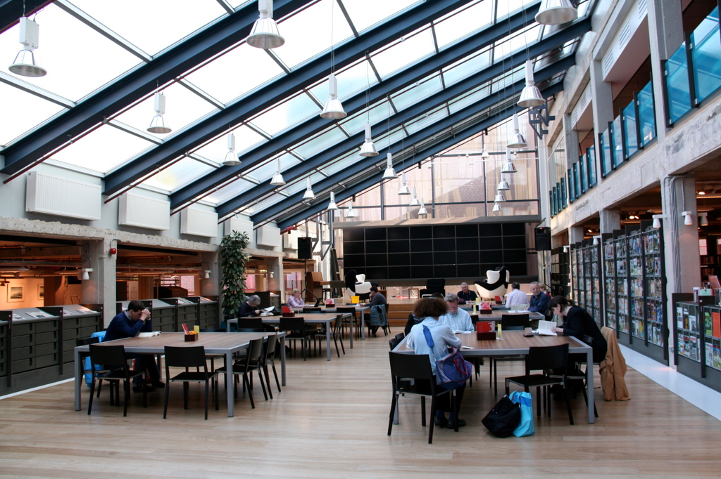
Ist das noch eine Bibliothek?
"Library Concept Center" in Delft (Foto: Hobohm)
Notes:
Wir sehen AR als EINE Technologie, die zur Umsetzung eines sogenannten Smart Library-Konzepts genutzt werden kann. Technologien können zur Sichtbarmachung der Bestände & Services der Bibliotheken im Digitalen beitragen.
Das Konzept Smart Library beinhaltet aber nicht nur Technologien, deren Einsatz stets auf die Effektivität im jeweiligen Szenario zu prüfen ist, sondern auch die Bibliothek als physischen Ort. Bibliotheken als immernoch eine der wichtigsten Kultureinrichtungen einer Stadt werden als Bindeglied zwischen privatem Leben und Lern- und Arbeitswelt genutzt und somit zu den vielzitierten „Dritten Orten“. Dies sieht man hier ganz schön im Library Concept Center in Delft, welches wie ein Café mit Büchern am Rande anmutet. Weitere prominente Beispiele sind das Urban Space Media Center in Aarhus, die Deichmanske Bibliothek in Oslo sowie die Idea Stores in London, die sich alle durch eine hohe Aufenthaltsqualität und der Integration anderer kultureller Institutionen auszeichen. Ob diese Konzepte DIE Biblithek der Zukunft repräsentieren und ob man diese Einrichtungen überhaupt noch Bibliotheken nennen kann, ist diskutabel. DAHER:

Slide 9
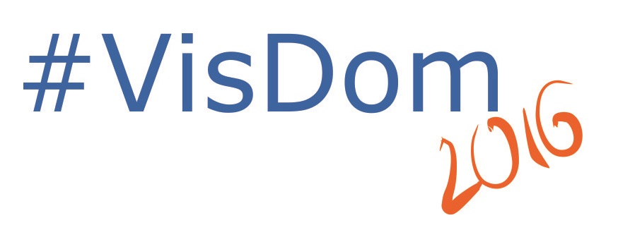

#VisDom 2016 am 27. & 28. Mai in Potsdam
29.02.2016: Deadline Call for Papers und Beginn Anmeldung
Kontakt: visdom@fh-potsdam.de
Mehr Infos: mylibrary.fh-potsdam.de
mylibrARy@mylibrARy_FHP
Notes:
Möchten wir Sie abschließend herzlich zur VisDom 2016, einem internationalen Symposium zu Smart Libraries einladen. Mit Rednern aus u.a. London und Aarhus möchten wir gerne mit Ihnen gemeinsam die „Bibliothek der Zukunft“ diskutieren.
Vielen Dank für Ihre Aufmerksamkeit!

Slide 10
Quellen
Quellen
AR im Museum http://culture-to-go.com/mediathek/augmented-reality-im-museum/#M002
iBeacon-Abb. : carcocollective.com
Living Archives http://livingarchives.mah.se/about/
Oldenburg, Ray: The Great Good Place. Da Capo Press, 1999.
Orangeleaf http://www.orangeleaf.com/museums-archives-history/heritagear/
SCARLET - AR at JISC https://teamscarlet.wordpress.com/about/
Screenshot Eisbär: http://playmear.com
Screenshot Hololens-Student Microsoft HoloLens: Partner Spotlight with Case Western Reserve University entnommen dem Video auf YouTube.com: https://www.youtube.com/watch?v=SKpKlh1-en0&feature=youtu.be
Social Augmented Learning: http://www.social-augmented-learning.de/
Timetraveler: https://www.youtube.com/watch?v=CY9f6UJZlmM.

